Slide 1



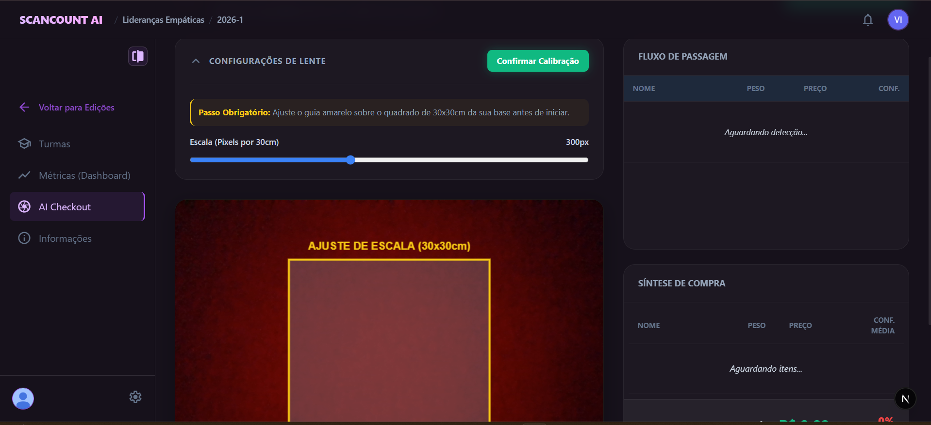
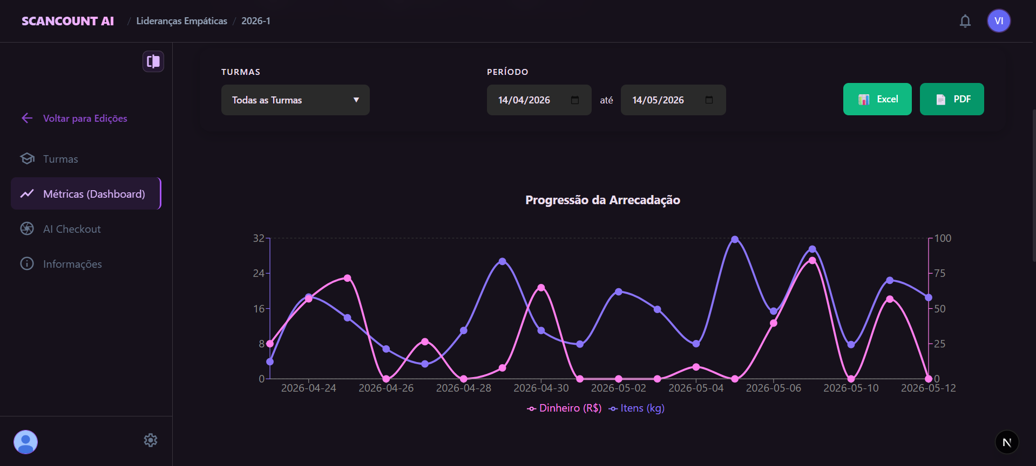
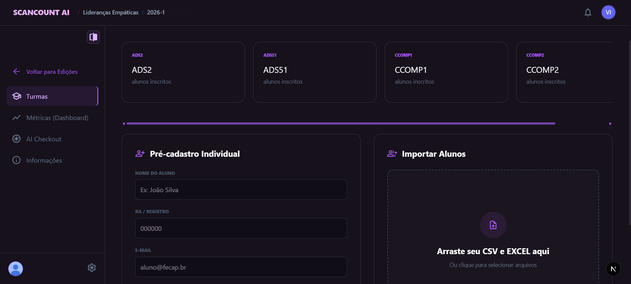








PROJETO: SCAN COUNT AI
Caroliny Rossi, Duda Lucena, Murilo Vieira, Rafael Alves
Orientadores: Rafael Rossetti, Rodnil Lisboa, Rodrigo da Rosa, Marcos Minoru, Victor Quiroz,
O PROBLEMA
RESULTADOS
Inflexibilidade de Infraestrutura: Sistemas de gestão robustos frequentemente exigem hardware proprietário e contratos de licenciamento complexos, criando barreiras de entrada para operações de pequeno porte ou iniciativas sociais.
Latência de Inventário: A contagem manual introduz uma variável de erro humano e gera um descompasso entre o estoque físico e o registro digital, prejudicando a tomada de decisão em tempo real.
Déficit de Automação: A ausência de ferramentas acessíveis impede que micro-organizações alcancem a eficiência logística necessária para escalar suas operações.
Convergência do Modelo: O treinamento com nosso modelo especializado utilizando resultou em métricas estáveis de Precisão e Recall, garantindo a identificação sistemática dos objetos.
Desempenho em Tempo Real: Os testes técnicos confirmaram a capacidade do sistema em processar fluxos de vídeo e realizar a contagem automatizada com baixa latência.
Segurança e Multitenancy: A arquitetura garante o isolamento lógico de dados, permitindo que diferentes projetos ou empresas utilizem a mesma infraestrutura com total integridade.
Eficiência de Onboarding: A solução demonstrou ser uma alternativa tecnicamente viável para a digitalização imediata de estoques sem a necessidade de novos investimentos em hardware dedicado.
INTRODUÇÃO
A PROPOSTA
Otimização de Recursos Existentes: O ScanCount AI utiliza visão computacional de ponta para permitir que dispositivos de captura de vídeo comuns (webcams) funcionem como coletores de dados inteligentes.
Arquitetura Baseada em Nuvem: Implementação de uma interface web que elimina a dependência de dispositivos móveis de alta performance, processando a detecção.
Prova de Conceito (PoC): Validada através do projeto "Lideranças Empáticas", a ferramenta demonstrou versatilidade na transição do registro analógico para o monitoramento digital de itens.
TECNOLOGIAS UTILIZADAS
REFERÊNCIAS
Visão Computacional & IA: Uso do Label Studio para anotação e treinamento de modelos, integrando YOLO e OpenCV para detecção em tempo real.
Front-end Adaptável: Desenvolvido em Next.js, garantindo uma interface moderna e preparada para execução via web e dispositivos futuros.
Back-end & Dados: Estrutura em FastAPI (Python) com banco de dados PostgreSQL utilizando arquitetura Multi-tenant para total segurança e isolamento.
BALLOU, Ronald H. Gerenciamento da cadeia de suprimentos/logística empresarial. 5. ed. Porto Alegre: Bookman, 2006. (Aborda a importância da acuracidade de inventário).
DHILLON, Balbir S. Human reliability, error, and quality assurance. Nova York: Springer Science & Business Media, 2012. (Referência clássica sobre a confiabilidade humana em processos industriais).
SILVA, José Carlos da; REZENDE, D. A. Acuracidade do inventário e os erros humanos: um estudo de caso em um centro de distribuição. In: CONGRESSO BRASILEIRO DE CUSTOS, 23., 2016, Porto de Galinhas. Anais... São Leopoldo: ABC, 2016.
SEMANA DE TECNOLOGIA - 2026
Fundação Escola de Comércio Álvares Penteado - FECAP

